Slide 1


לחצני
RadioButton
&
RadioGroup

Slide 2
RadioGroup & RadioButton
"לחצני רדיו" הם רכיבים
שמאפשרים למשתמש לבחור
אפשרות אחת בלבד מכמה אפשרויות.
כדי לממש את זה
צריך לאחד אותם בקבוצה אחת.

Slide 3


RadioGroup & RadioButton
רכיב מסוג RadioGroup שהוא מרכיב-"מסגורת"
רק רכיב אחד בלבד בכל הקבוצה מותר לבחור
רכיבים מסוג
RadioButton
הם רכיבים פנימיים
לרכיב RadioGroup

Slide 4
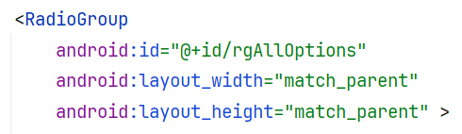
RadioGroup & RadioButton
מרכיב-"מסגרת" (מיכל)
למרכיבים מסוג RadioButton
רוחב וגובה של רכיב=בהתאם לתוכן שלו
רכיב
מזהה (id)
של הרכיב

Slide 5
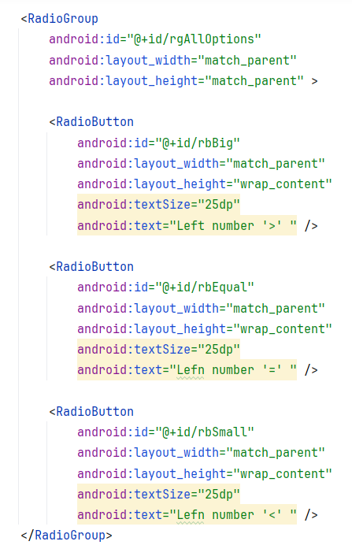
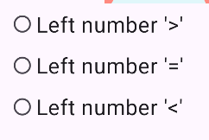






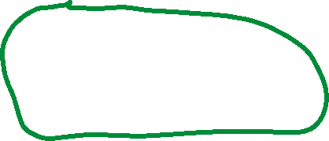
RadioGroup & RadioButton
רכיבים מסוג RadioButton שהם מרכיבים פנימיים לרכיב-"מסגרת" (RadioGroup)

Slide 6
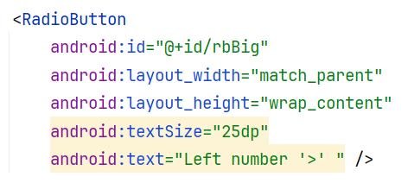
RadioGroup & RadioButton
סוג הרכיב
מזהה (id)
של הרכיב
רוחב וגובה של המרכיב=בהתאם לתוכן שלו
טקסט המופיע ליד הרכיב

Slide 7
RadioGroup & RadioButton
סוג הרכיב
מזהה (id)
של הרכיב
רוחב וגובה של המרכיב=בהתאם לתוכן שלו
טקסט המופיע ליד הרכיב

Slide 8
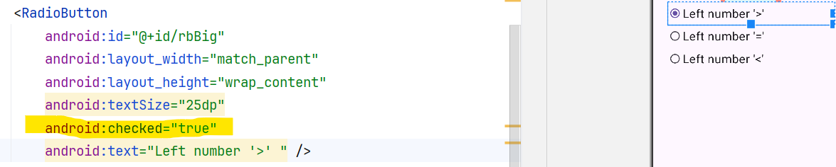
RadioGroup & RadioButton
אפשר כבר ב-xml
לסמן אחת מ-RadioButton

Slide 9

RadioGroup & RadioButton
אפשר לבטל כל הבחירות
(אף RadioButton לא יהיה מסומן)

Slide 10
RadioGroup & RadioButton
אפשר לקבל id של RadioButton
שמסומן (נבחר) עכשיו

Slide 11

RadioGroup & RadioButton
אפשר לבדוק האם RadioButton מסוים מסומן (נבחר) עכשיו

